Slide 1
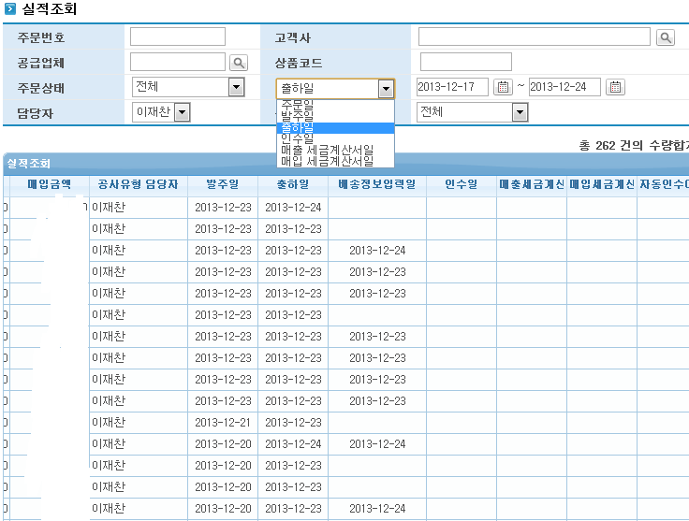
ㅇ 필터 추가
- 배송정보입력일

Slide 2
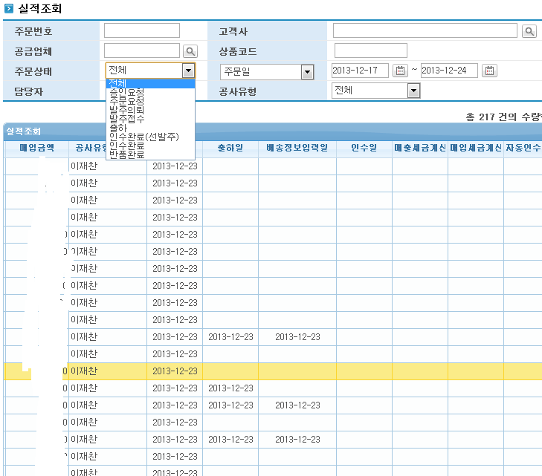
ㅇ 필터 추가
기존 : 출하로 조회하면 주문상태가 출하(준비중),출하 주문 건들이 모두 조회됨
변경 : 주문상태 필터에 출하,출하(준비중)로 설정.
출하로 조회하면 출하만, 출하(준비중)으로 조회하면 출하(준비중)만 조회 가능 하도록.

